Slide 1





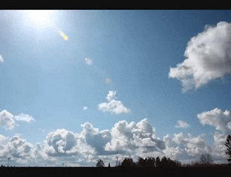
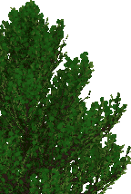
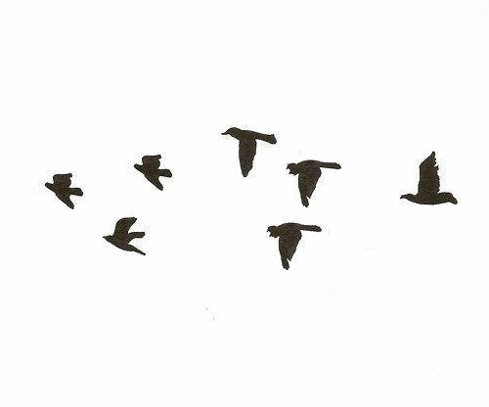
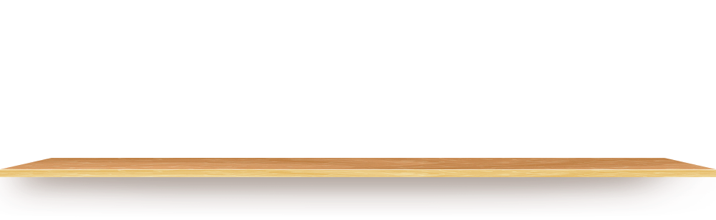

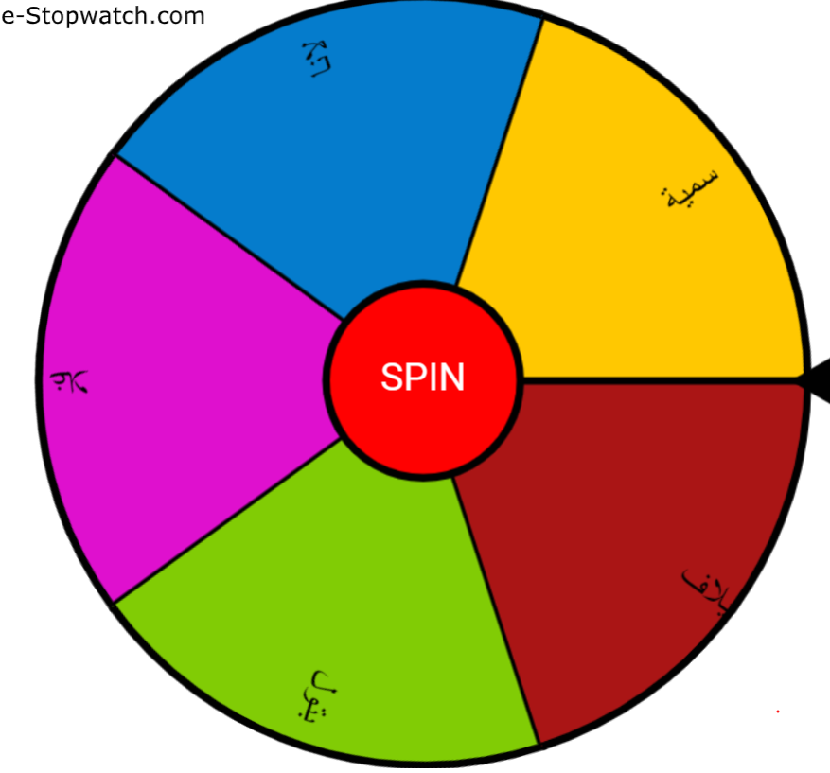
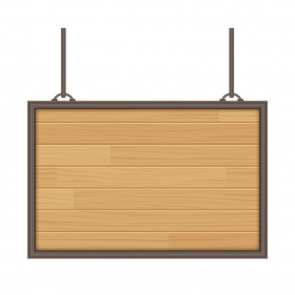

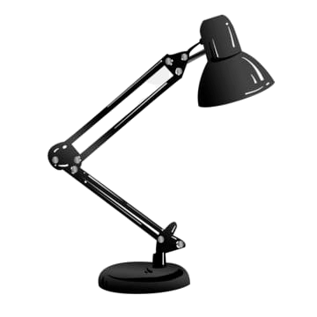

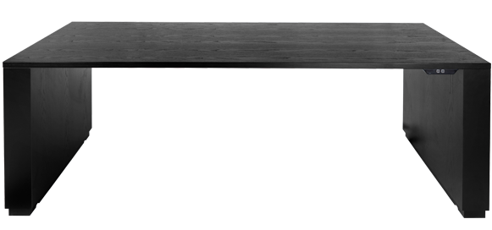
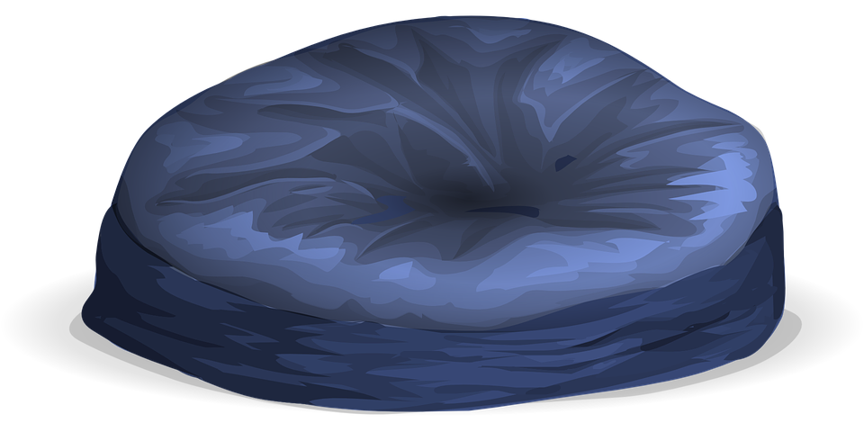


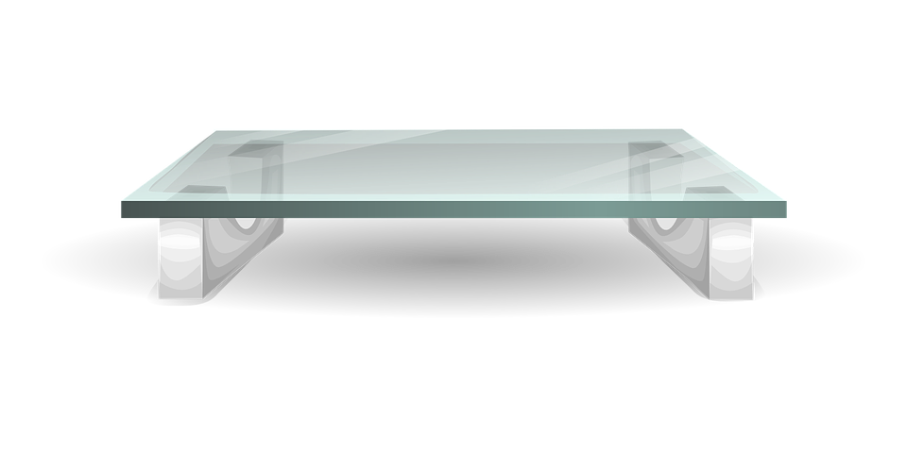
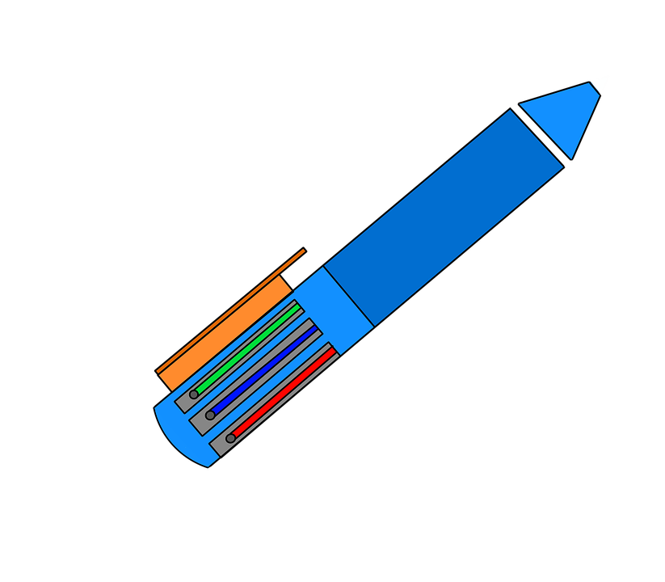
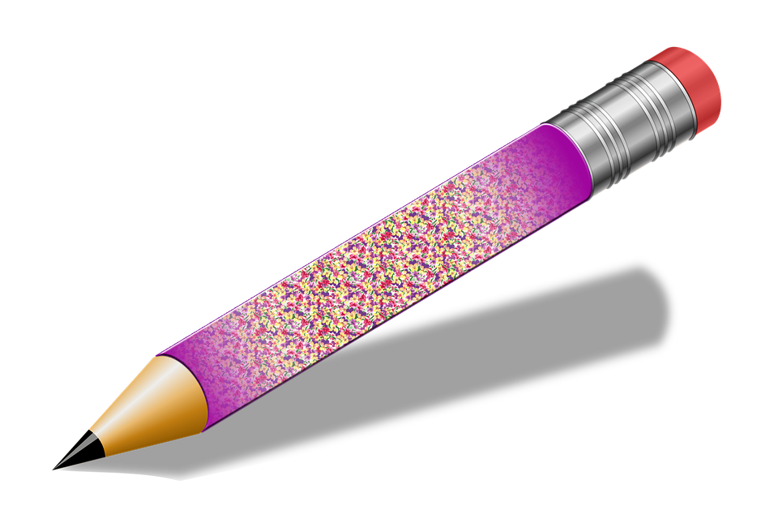


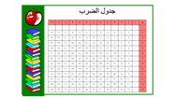
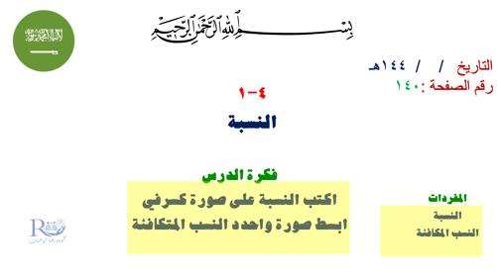

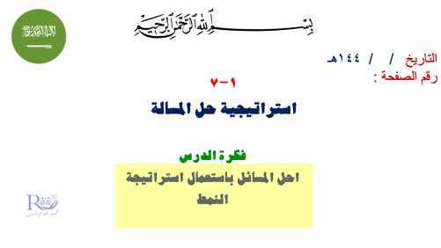

Slide 2
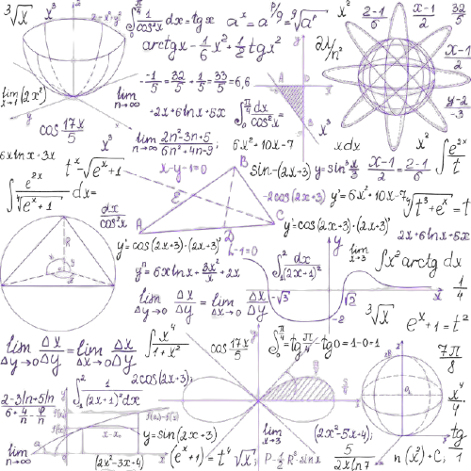
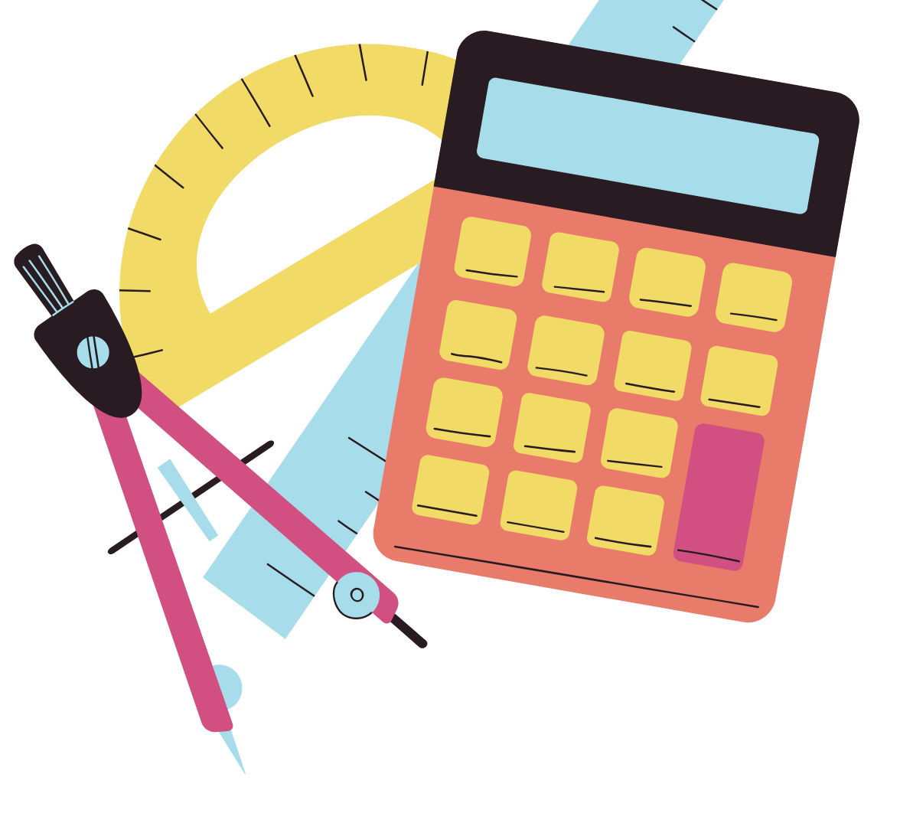

١-٧
استراتيجية حل المسالة

Slide 3



التاريخ / / ١٤٤هـ
رقم الصفحة :
١-٧
استراتيجية حل المسالة
فكرة الدرس
احل المسائل باستعمال استراتيجة النمط

Slide 4
جدول الضرب
x | ٠ | ١ | ٢ | ٣ | ٤ | ٥ | ٦ | ٧ | ٨ | ٩ | ١٠ | ١١ | ١٢
٠ | ٠ | ٠ | ٠ | ٠ | ٠ | ٠ | ٠ | ٠ | ٠ | ٠ | ٠ | ٠ | ٠
١ | ٠ | ١ | ٢ | ٣ | ٤ | ٥ | ٦ | ٧ | ٨ | ٩ | ١٠ | ١١ | ١٢
٢ | ٠ | ٢ | ٤ | ٦ | ٨ | ١٠ | ١٢ | ١٤ | ١٦ | ١٨ | ٢٠ | ٢٢ | ٢٤
٣ | ٠ | ٣ | ٦ | ٩ | ١٢ | ١٥ | ١٨ | ٢١ | ٢٤ | ٢٧ | ٣٠ | ٣٣ | ٣٦
٤ | ٠ | ٤ | ٨ | ١٢ | ١٦ | ٢٠ | ٢٤ | ٢٨ | ٣٢ | ٣٦ | ٤٠ | ٤٤ | ٤٨
٥ | ٠ | ٥ | ١٠ | ١٥ | ٢٠ | ٢٥ | ٣٠ | ٣٥ | ٤٠ | ٤٥ | ٥٠ | ٥٥ | ٦٠
٦ | ٠ | ٦ | ١٢ | ١٨ | ٢٤ | ٣٠ | ٤٦ | ٤٢ | ٤٨ | ٥٤ | ٦٠ | ٦٦ | ٧٢
٧ | ٠ | ٧ | ١٤ | ٢١ | ٢٨ | ٣٥ | ٤٢ | ٤٩ | ٥٦ | ٦٣ | ٧٠ | ٧٧ | ٨٤
٨ | ٠ | ٨ | ١٦ | ٢٤ | ٣٢ | ٤٠ | ٤٨ | ٥٦ | ٦٤ | ٧٢ | ٨٠ | ٨٨ | ٩٦
٩ | ٠ | ٩ | ١٨ | 27 | ٣٦ | ٤٥ | ٥٤ | ٦٣ | ٧٢ | ٨١ | ٩٠ | ٩٩ | ١٠٨
١٠ | ٠ | ١٠ | ٢٠ | ٣٠ | ٤٠ | ٥٠ | ٦٠ | ٧٠ | ٨٠ | ٩٠ | ١٠٠ | ١١٠ | ١٢٠
١١ | ٠ | ١١ | ٢٢ | ٣٣ | ٤٤ | ٥٥ | ٦٦ | ٧٧ | ٨٨ | ٩٩ | ١١٠ | ١٢١ | ١٣٢
١٢ | ٠ | ١٢ | ٢٤ | ٣٦ | ٤٨ | ٦٠ | ٧٢ | ٨٤ | ٩٦ | ١٠٨ | ١٢٠ | ١٣٢ | ١٤٤

Slide 5

لوحة تعزيز النجوم

Slide 6
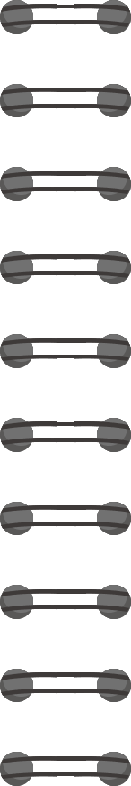



استراتيجية حل المسألة البحث عن نمط
أسقطت كرة من ارتفاع ٢٧٠ سم ، فكانت ارتفاعاتها في الارتدادات الثلاثة الأولى : ١٨٠ سم ، ١٢٠ سم
، ٨٠ سم على الترتيب . صف نمط الارتفاعات ،ثم احسب : بعد أي ارتداد يصبح ارتفاعها أقل من ٣٠ سم ؟
(٣)
الارتداد | ١ | ٢ | ٣ | ٤ | ٥ | ٦
الارتفاع | ١٨٠
١٩
٥
١
٢٣
٣٥
٥٣
٨٠
١٢٠
٢٧
٩
٣
٢
٢
٢
٢
٢
×
×
×
×
×
٣
٣
٣
٣
٣
في الارتداد السادس يصبح ارتفاع الكرة أقل من ٣٠ سم
من الجدول نلاحظ أن :

Slide 7
حل معادلات تتضمن أعدادا نسبية
ارسم الشكلين التاليين للنمط الآتي :
( ٤)

Slide 8
حل معادلات تتضمن أعدادا نسبية
جد محيط الشكلين التاليين من النمط ، إذا علمت أن طول ضلع كل مثلث هو ٤ م :
(٥)
الشكل | ١ | ٢ | ٣ | ٤ | ٥
المحيط
٢٨
٢٤
٢٠
١٦
١٢
+ ٤
+ ٤
+ ٤
+ ٤
محيط الشكل الرابع = ٢٤ م
من الجدول نلاحظ أن :
محيط الشكل الخامس = ٢٨ م

Slide 9
حل معادلات تتضمن أعدادا نسبية
يرغب حسام في حل واجباته المدرسية ليتمكن من حضور الحفل الختامي للمدرسة الذي يبدأ الساعة
١٠ : ٧ مساءا .فإذا كان حل واجباته يستغرق ساعة و١٥ دقيقة ،ويلزمه ٥٥ دقيقة للوصول إلى المدرسة
، ففي أي ساعة عليه أن يبدأ حل واجباته ليصل إلى مكان الحفل قبل بدايته بعشر دقائق ؟
٦)
٠٠ : ٧ مساءا
١٠ : ٧ – ١٠ : ٠٠ =
زمن وصوله المدرسة قبل بداية الحفل =
٠٥ : ٦ مساءا
٠٠ : ٧ – ٥٥ : ٠٠ =
زمن انطلاقته من المنزل =
٥٠ : ٤ مساءا
٠٥ : ٦ – ١٥ : ٠١ =
الزمن الذي يبدأ فيه حل واجباته =
أي أنه يبدأ حل واجباته الساعة ٥٠ : ٤ مساءً

Slide 10
حل معادلات تتضمن أعدادا نسبية
يستطيع سالم دهان ١٢م٢ من سور بيته في ٤ دقائق . إذا كانت مساحة السور ٣٨٤ م٢
فبعد كم دقيقة سيبقى عليه دهان ٩٦ م٢ فقط ؟
٨)
المساحة المتبقية بدون دهان
وتساوي مساحتها ٩٦سم٢
٢٤ محاولة وكل محاولة ١٢ م٢
٤ د
٤ د
٤ د
٤ د
٤ د
٤ د
٤ د
٤ د
٤ د
٤ د
٤ د
٤ د
٤ د
٤ د
٤ د
٤ د
٤ د
٤ د
٤ د
٤ د
٤ د
٤ د
٤ د
٤ د
٢٨٨ م٢
٣٨٤ – ٩٦ =
المساحة المدهونة =
٢٤ محاولة
٢٨٨ ÷ ١٢ =
عدد المحاولات ( كل محاولة ١٢ م٢ ) =
٩٦ دقيقة
٤ × ٢٤ =
الزمن المطلوب =

Slide 11
حل معادلات تتضمن أعدادا نسبية
صممت مقاعد مسرح المدرسة على النحو التالي : في الصف الأول ١٢ مقعدا،
وفي الصف الثاني ١٧ مقعدا، وفي الصف الثالث ١٢ مقعدا..... وهكذا .
ما عدد المقاعد في الصف التاسع ؟
٩)
الصف | ١ | ٢ | ٣ | ٤ | ٥ | ٦ | ٧ | ٨ | ٩
عدد المقاعد
٥٢
٤٧
٤٢
٣٧
٣٢
٢٧
٢٢
١٧
١٢
+ ٥
+ ٥
+ ٥
+ ٥
+ ٥
+ ٥

